Slide 1

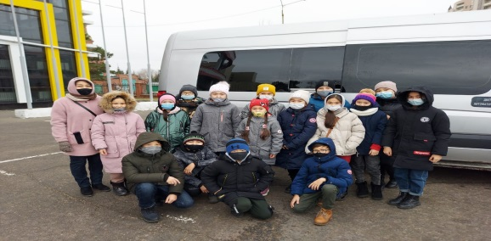
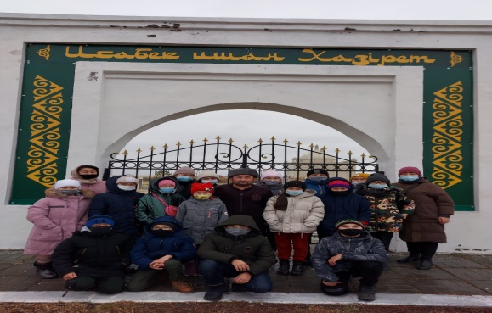
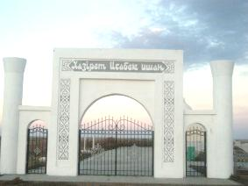
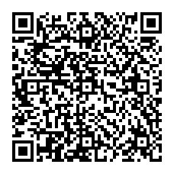
«Исабек ишан кесенесіне экскурсиялық-өлкетану бағытындағы маршрут »
ПАВЛОДАР ОБЛЫСЫНЫҢ БІЛІМ БЕРУ БАСҚАРМАСЫ ПАВЛОДАР ҚАЛАСЫ БIЛIМ БЕРУ БӨЛIМIНIҢ
«БАЛАЛАР-ЖАСӨСПІРІМДЕР ЭКОЛОГИЯ
ЖӘНЕ ТУРИЗМ ОРТАЛЫҒЫ» КМҚК
«Экскурсионно-краеведческий маршрут к мавзолею Исабек ишана»
КГКП «ДЕТСКО-ЮНОШЕСКИЙ ЦЕНТР
ЭКОЛОГИИ И ТУРИЗМА»
ОТДЕЛА ОБРАЗОВАНИЯ
Г. ПАВЛОДАРА, УПРАВЛЕНИЯ ОБРАЗОВАНИЯ ПАВЛОДАРСКОЙ ОБЛАСТИ
«Excursion to the mausoleum of Isabek ishan and local historians»
STATE MUNICIPAL MANAGEMENT ORGANIZATION
«CHILDREN AND YOUTH
CENTRE OF ECOLOGY AND TOURISM»
OF THE EDUCATION
DEPARTMENT OF PAVLODAR
Подробнее о маршруте:
ПАВЛОДАР қ., ПОТАПОВ қ., 7
г.ПАВЛОДАР, ул. ПОТАПОВА, 7
PAVLODAR, POTAPOV st.,7
ТЕЛ/PHONE 8(7182)333-024
e-mail: ekotyr@yandex.kz

Slide 2
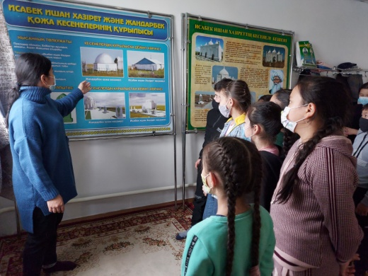
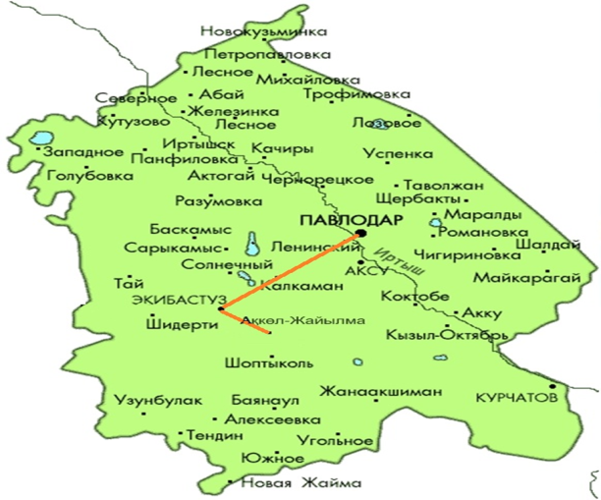
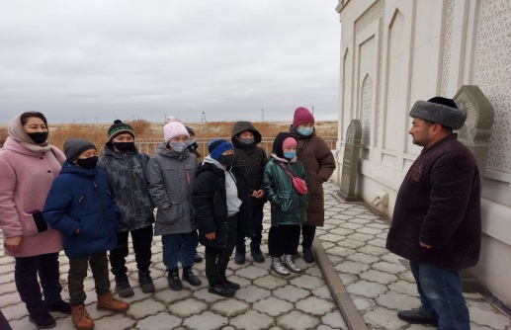
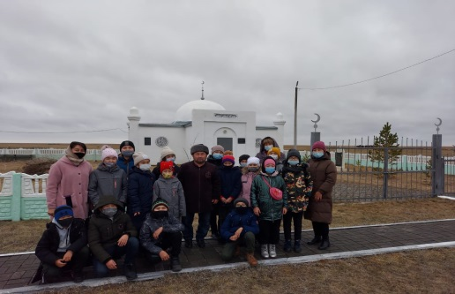
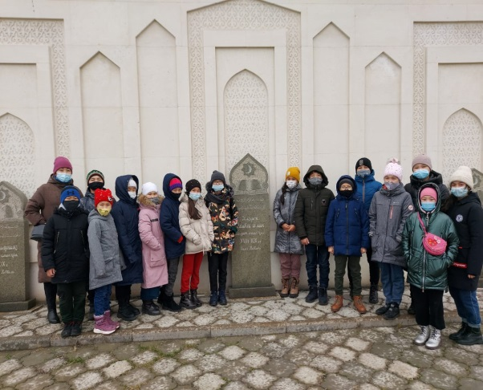
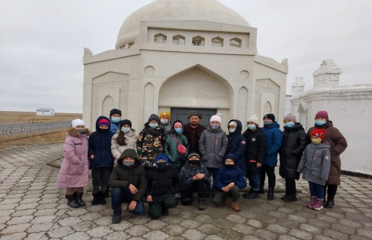
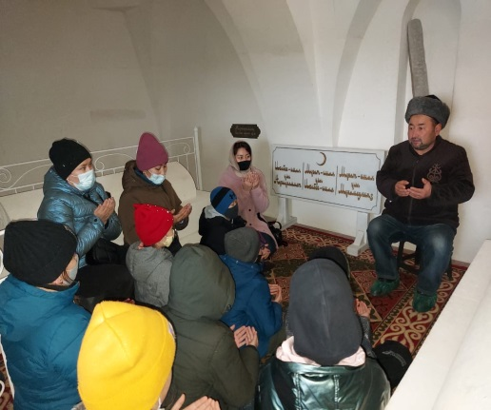
Исабек ишан кесенесі

